Slide 1
СЕНСОРНОЕ РАЗВИТИЕ ДЕТЕЙ младшего дошкольного ВОЗРАСТА ПОСРЕДСТВОМ ДИДАКТИЧЕСКИХ ИГР
МДОАУ «Детский сад № 79 «Аистёнок» г. Орска".
Подготовила:Косоногова В.С.

Slide 2

Согласно Федеральному Государственному Образовательному Стандарту дошкольного образования, одним из основных принципов дошкольного образования является «формирование познавательных интересов и познавательных действий ребенка в различных видах деятельности».
Стандарт направлен на решение ряда задач, одной из которых является «развитие способностей и творческого потенциала каждого ребенка как субъекта отношений с самим собой, другими детьми, взрослыми и миром».

Slide 3
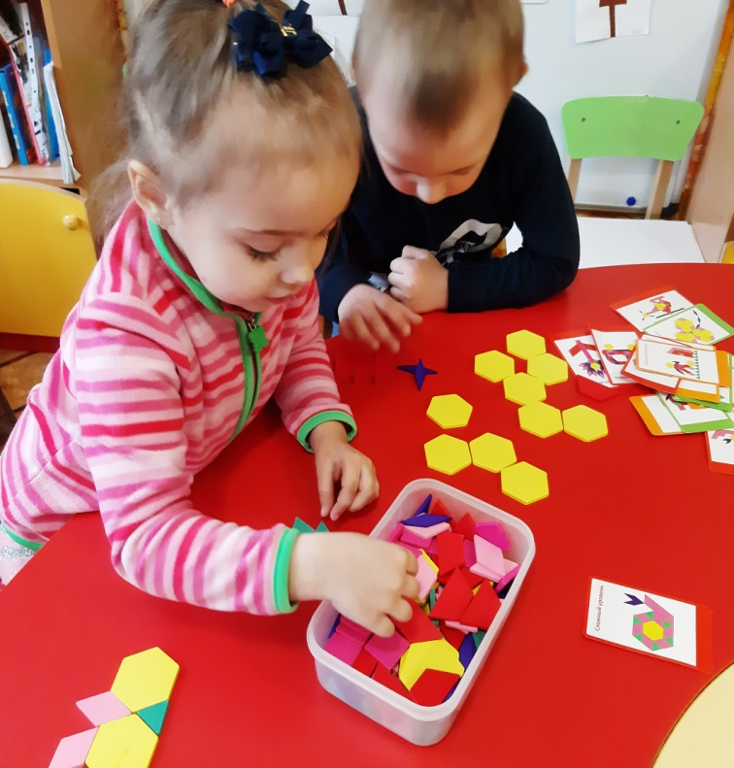
Актуальность
В младшем дошкольном возрасте у детей происходит активное познание окружающего мира, развиваются органы чувств, происходит накопление зрительных, слуховых, тактильных, вкусовых ощущений.
От уровня сенсорного развития зависит успешность умственного, физического, эстетического развития детей.

Slide 4
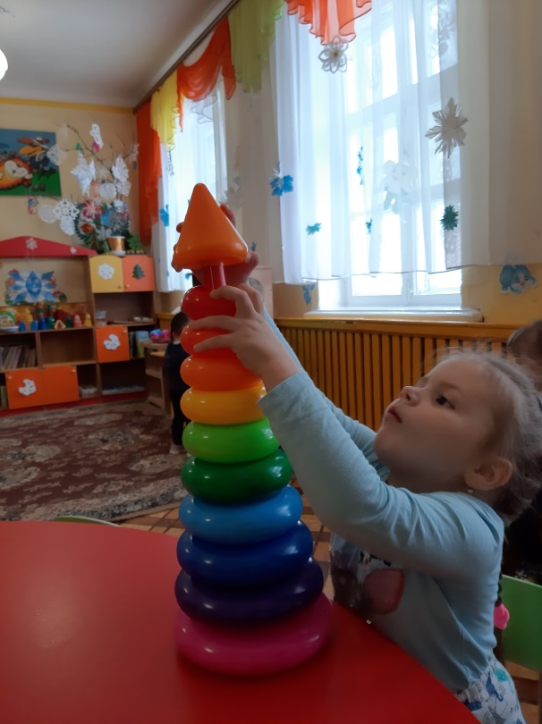
Сенсорика (от лат. sensus, «восприятие») – категория, описывающая непосредственное восприятие ощущений, внешних воздействй.
Сенсорное развитие ребенка – это развитие его восприятия и формирование представлений о важнейших свойствах предметов, их форме, цвете, величине, положение в пространстве, а также запахе и вкусе.
Виды сенсорных ощущений:
визуальные (зрительные)
осязательные
обонятельные
вкусовые
слуховые

Slide 5
Задачи:
• Формировать представления о цвете, форме, величине
предметов, положения их в пространстве;
• Знакомить с дидактическими играми и правилами этих игр;
• Воспитывать познавательный интерес, любознательность;
• Упражнять в установлении сходства и различия между
предметами;
• Способствовать развитию у детей обследовательских умений и навыков;
• Развивать мелкую моторику рук.

Slide 6
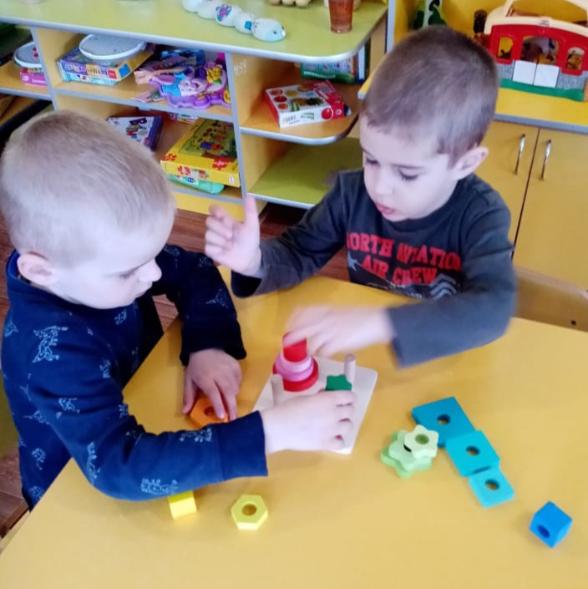
Ведущим видом деятельности и основой становления ребенка третьего и четвертого года жизни является игра.
Игры имеют большое значение в удовлетворении познавательных потребностей и интересов детей в сенсорном воспитании. Они развивают внимание, зрительную память, слух, что даёт возможность полнее воспринимать мир сенсорики.

Slide 7
В непосредственно-образовательной
В режимных моментах
Дидактические игры используются:
Продуктивной
Познавательно-исследовательской
Свободной деятельности детей

Slide 8
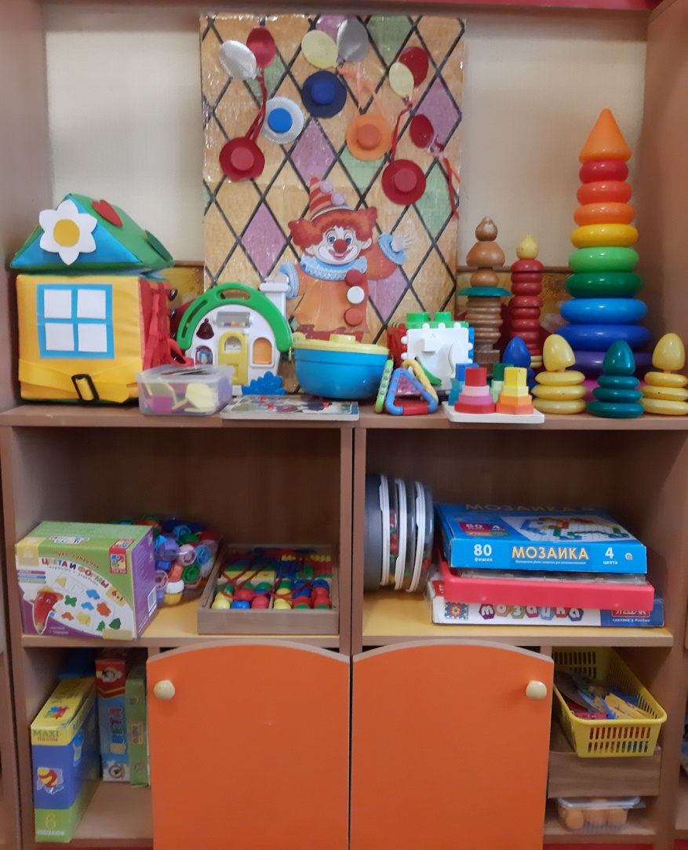
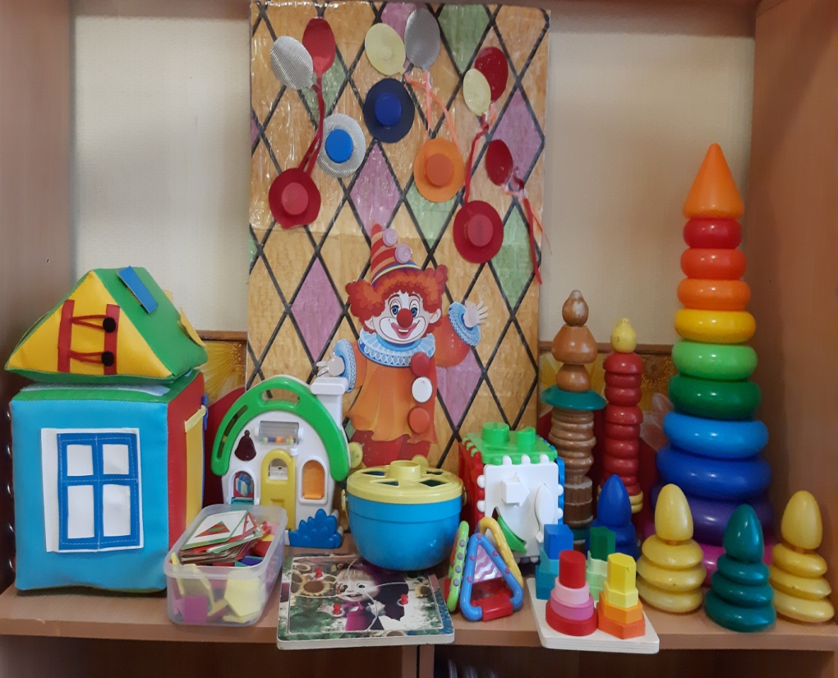
Предметно-развивающая среда

Slide 9
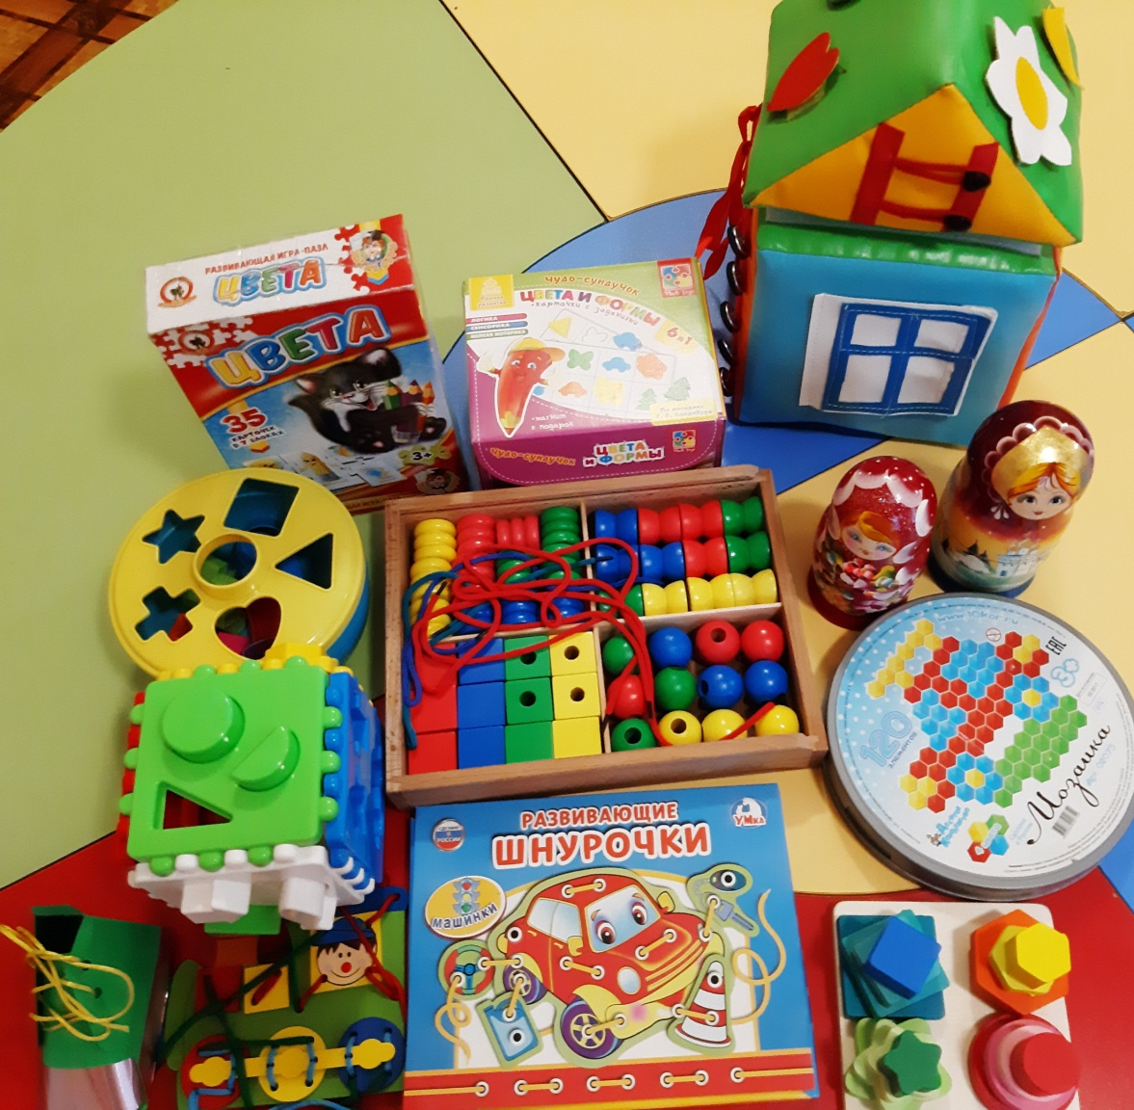
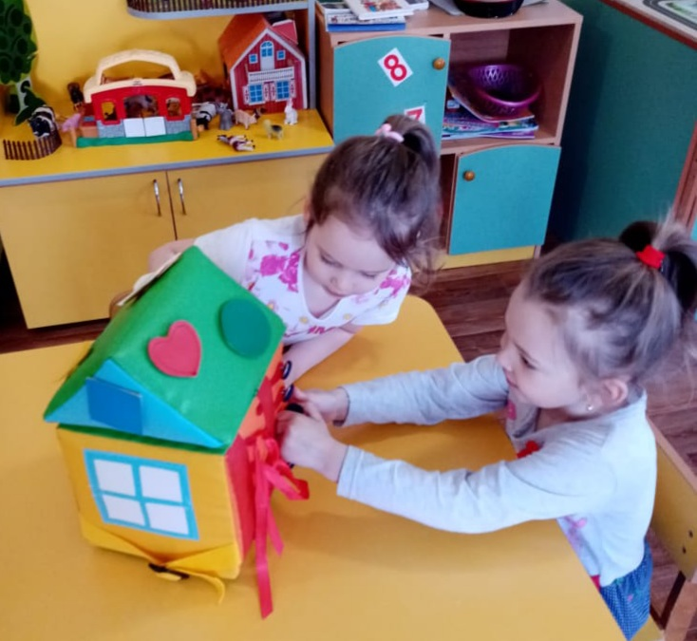

Slide 10
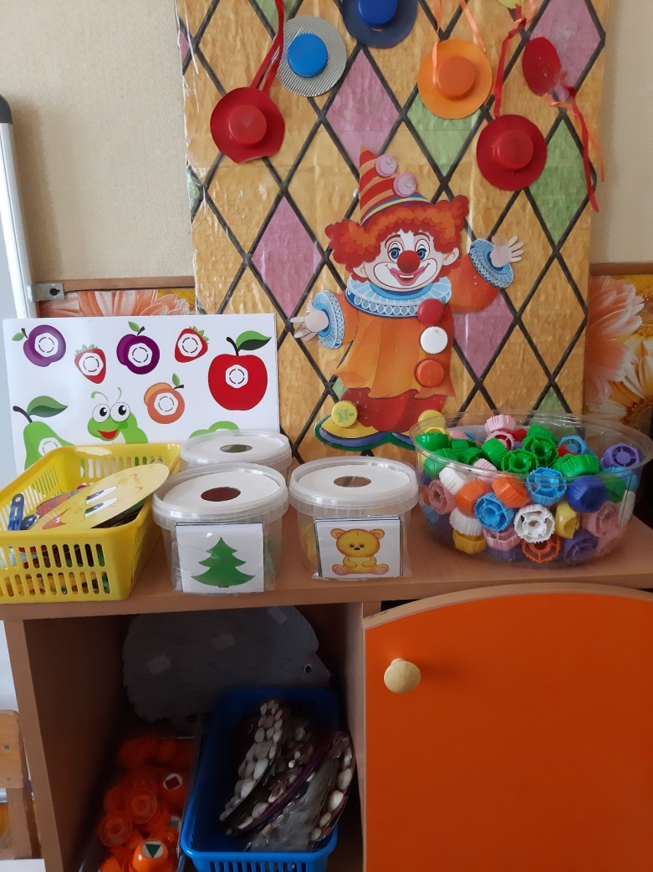
Преимущества дидактических игр, изготовленных своими руками:
Создание игр, ориентированных на детей младшего дошкольного возраста;
Создание игр определённой направленности;
Игры вызывают большой интерес у детей;
Минимальные затраты.

Slide 11
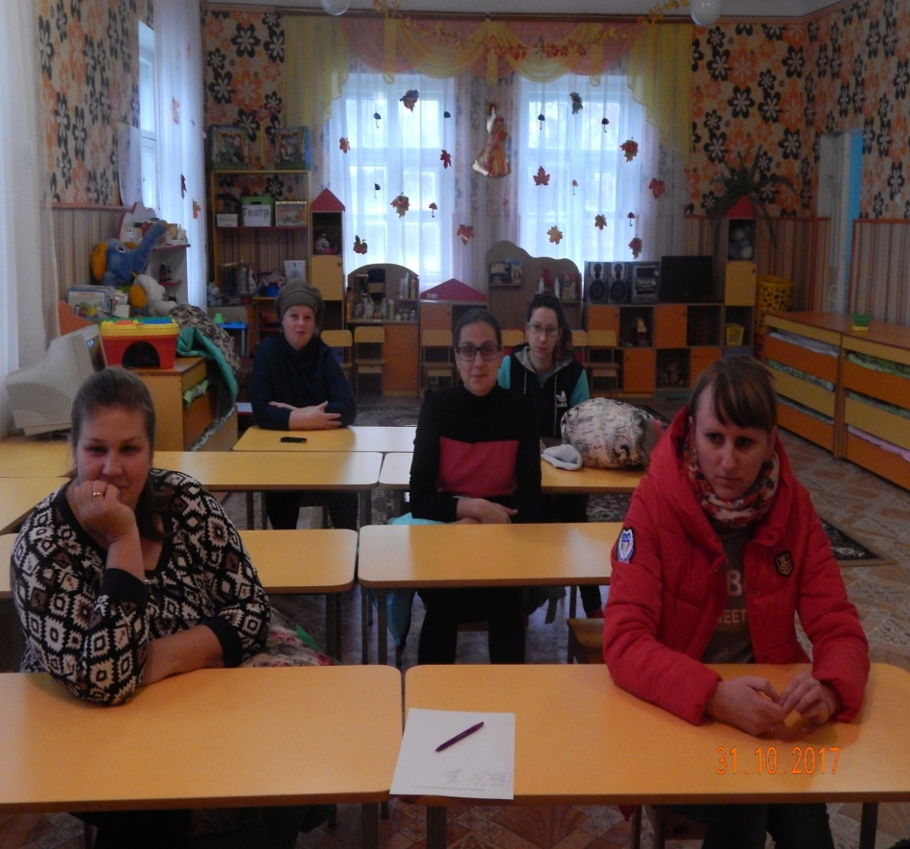
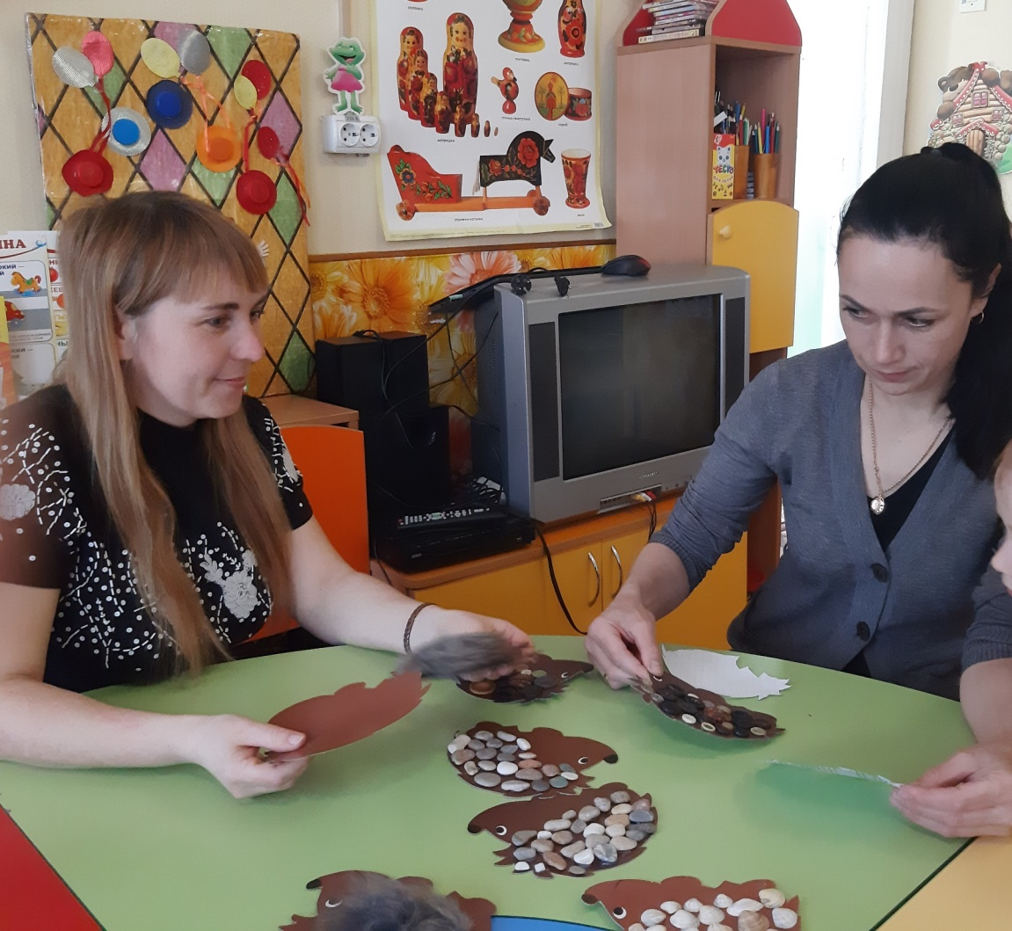
Работа с родителями

Slide 12
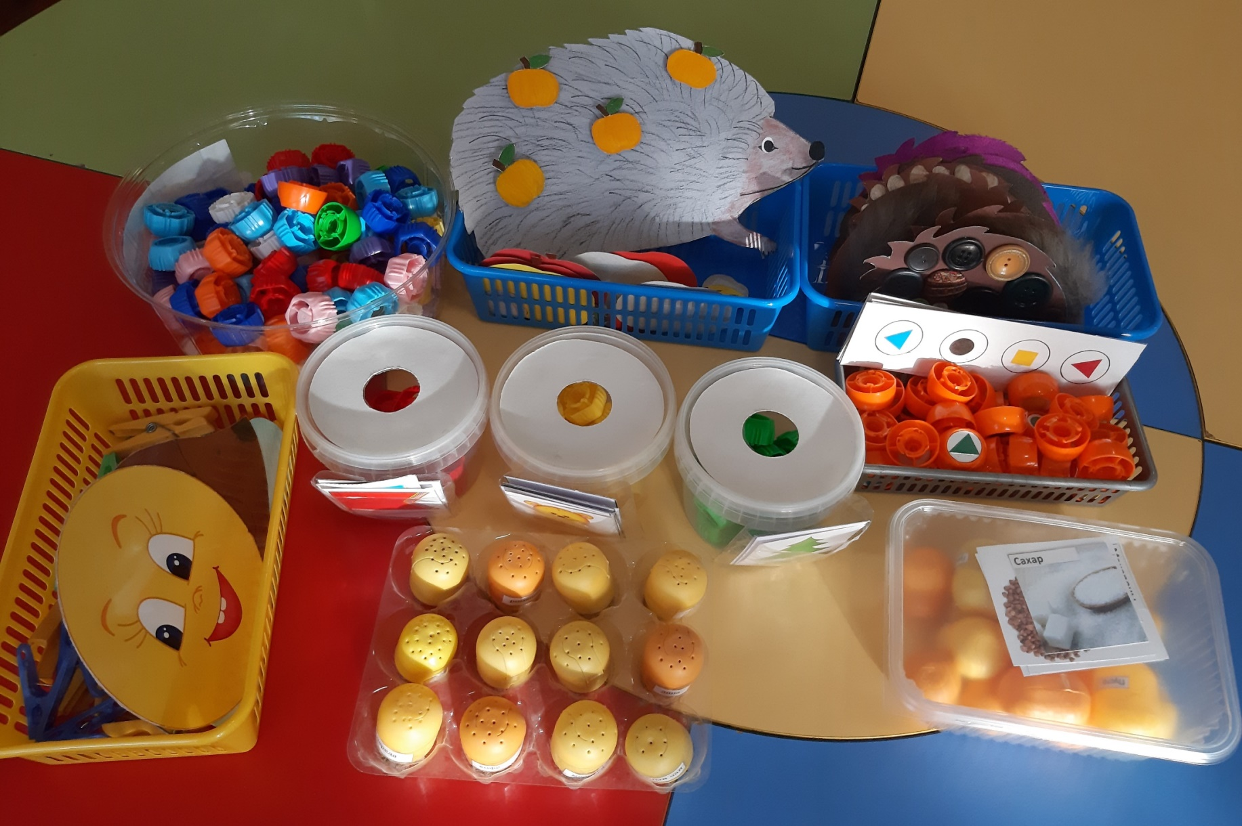

Slide 13
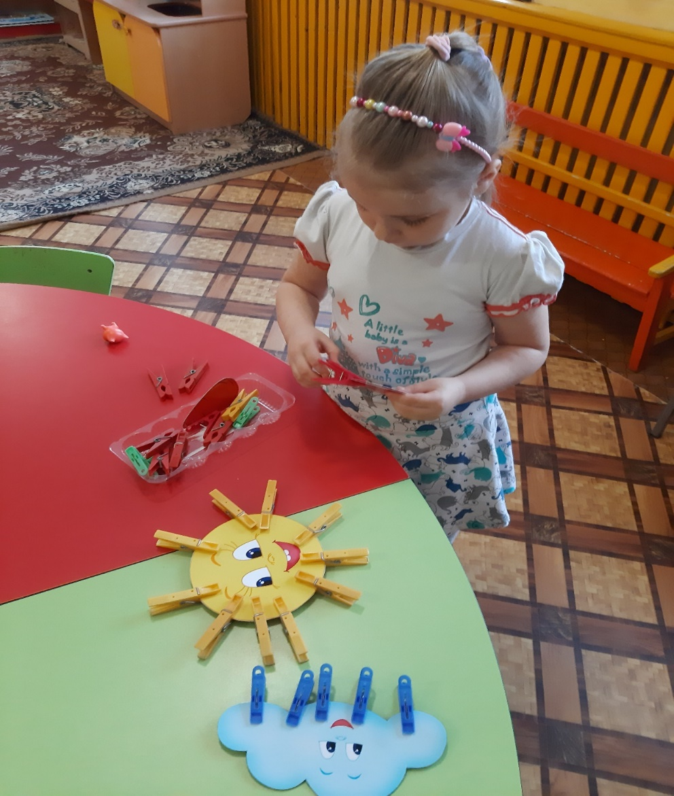
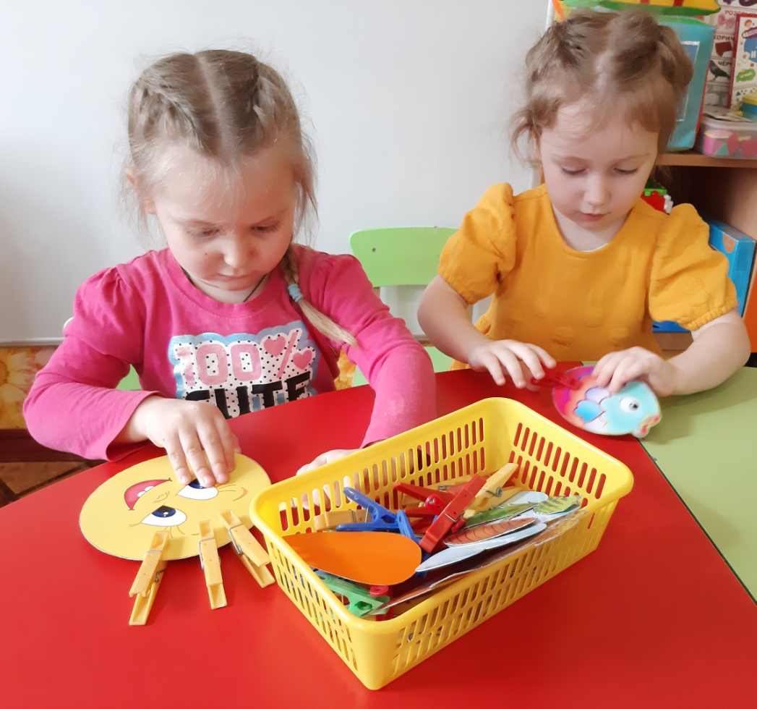

Дидактическая игра «Волшебные прищепки»

Slide 14
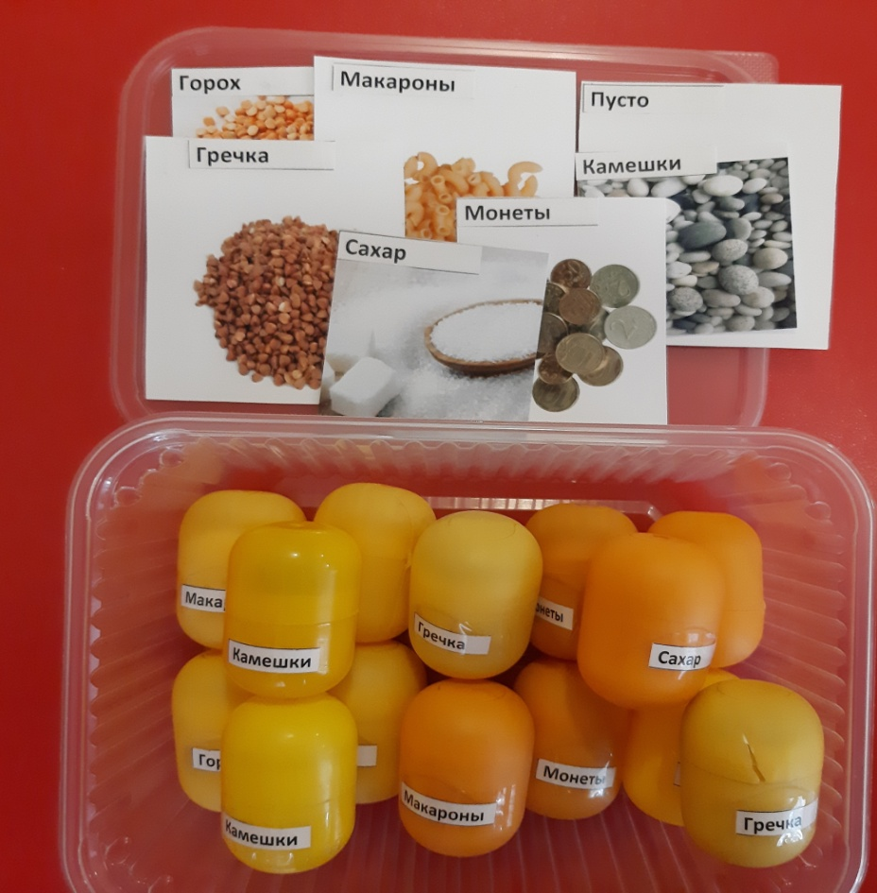
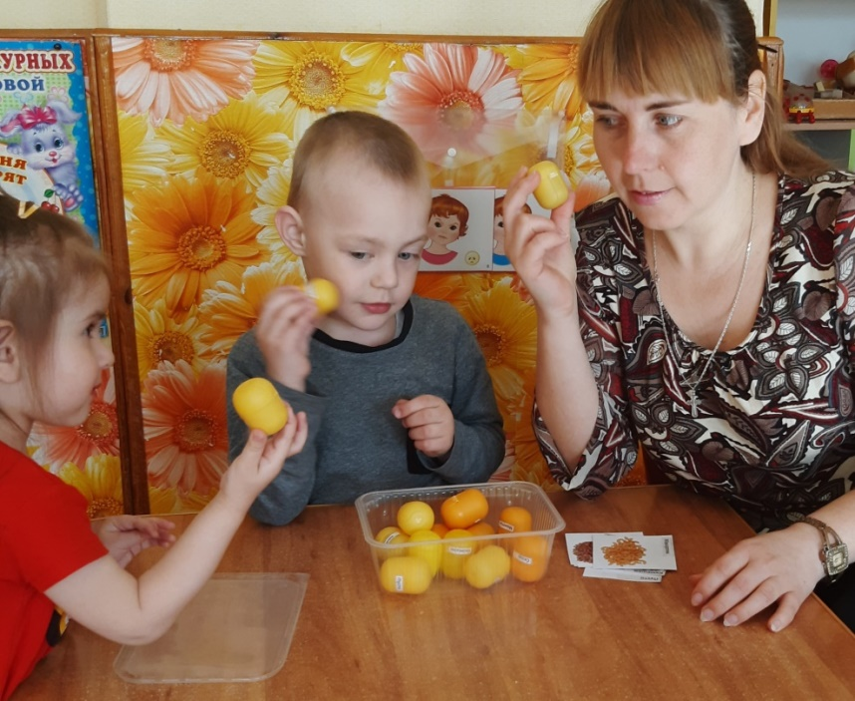
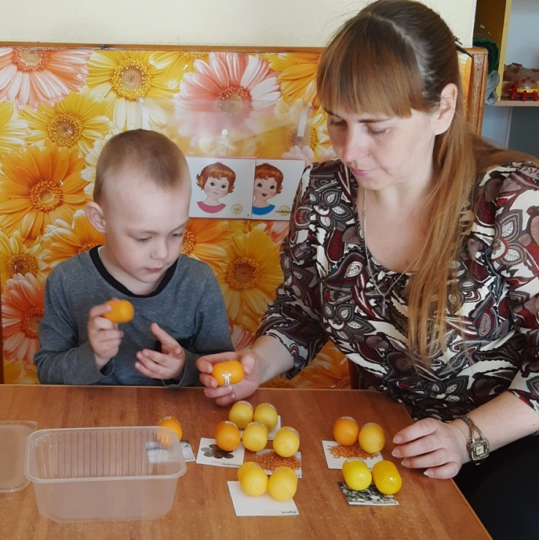
Дидактическая игра «Найди коробочку, одинаковую по звучанию»

Slide 15
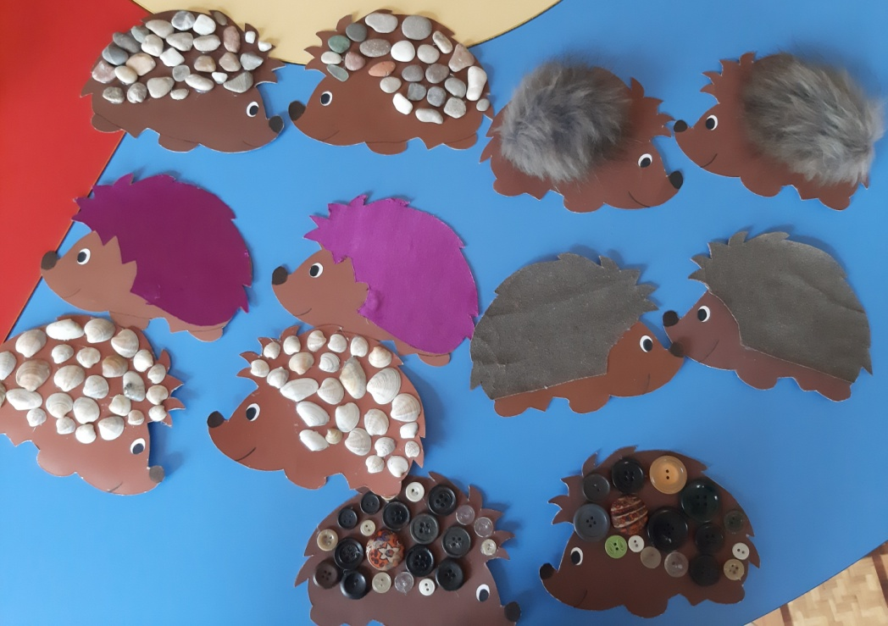
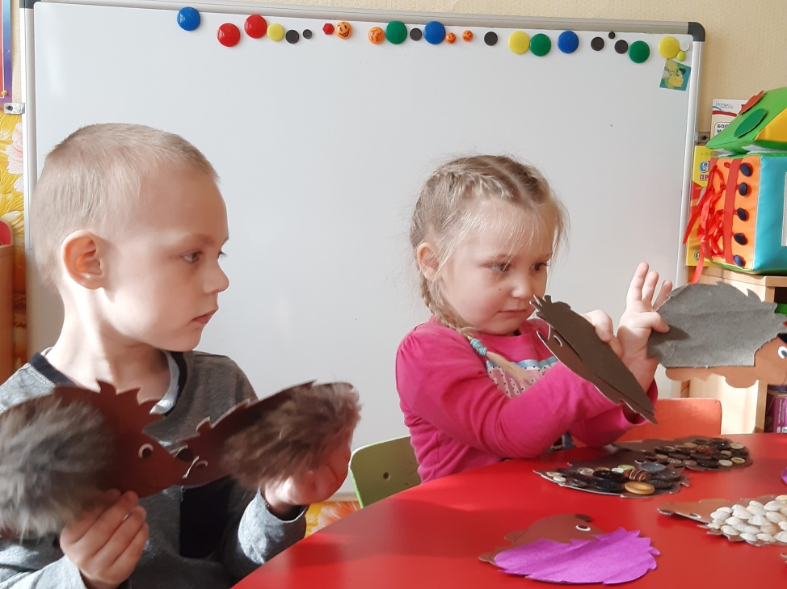
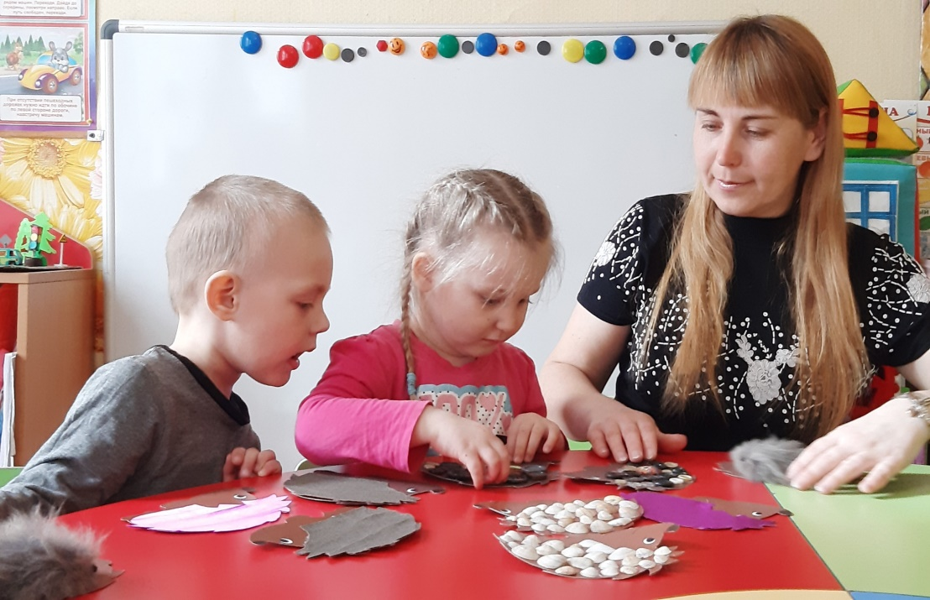
Дидактическая игра
«Тактильные ёжики»

Slide 16
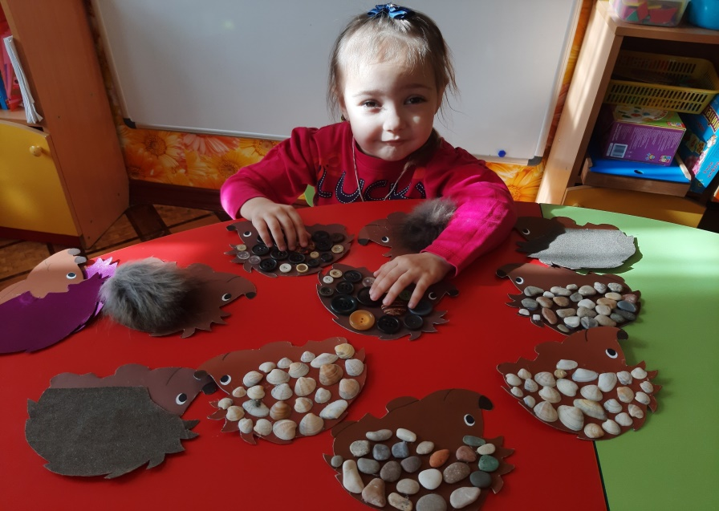
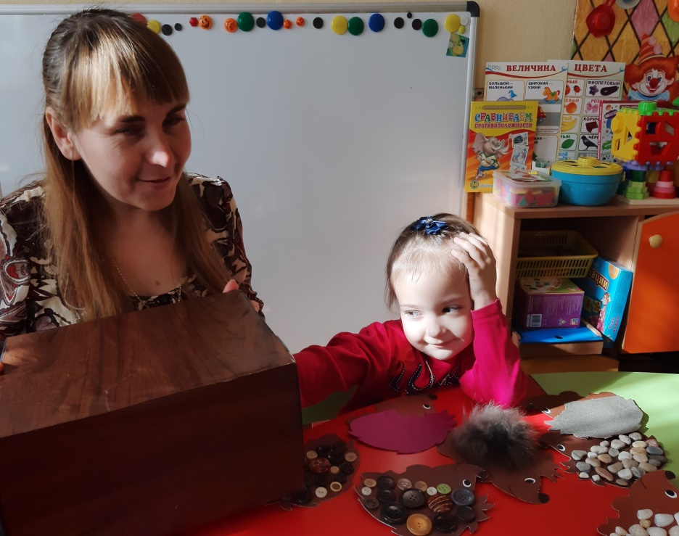
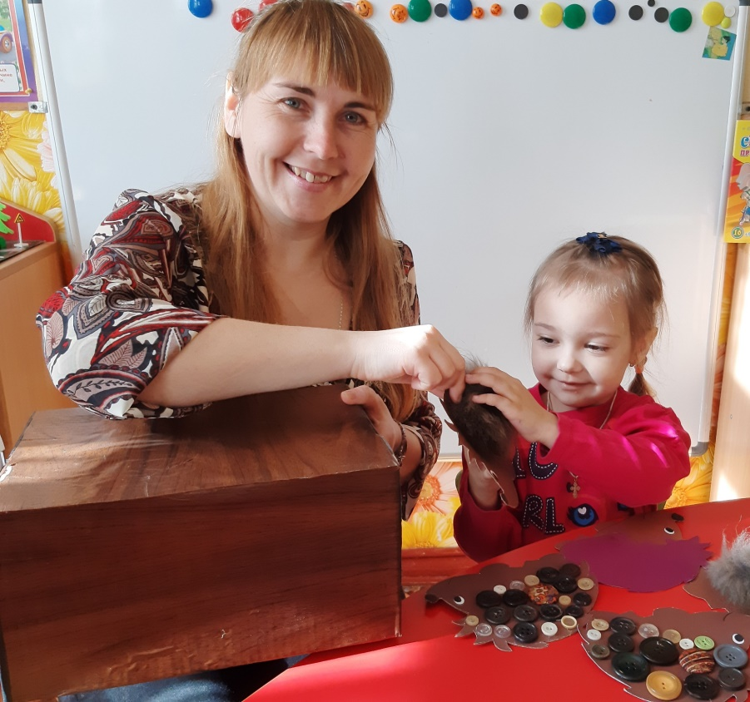

Slide 17
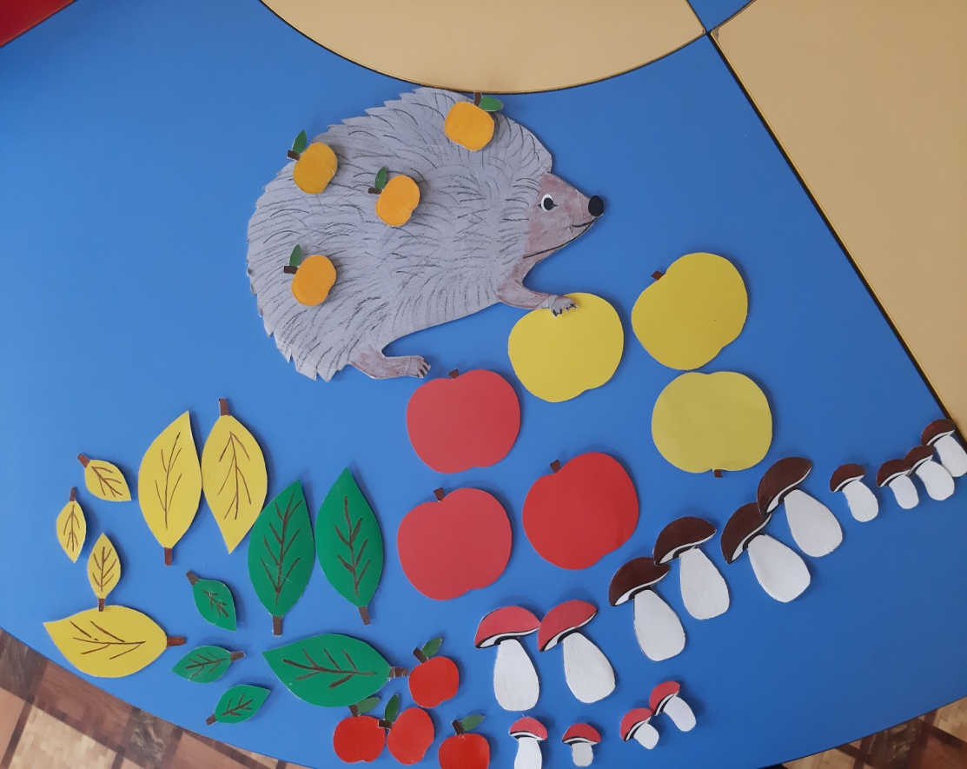
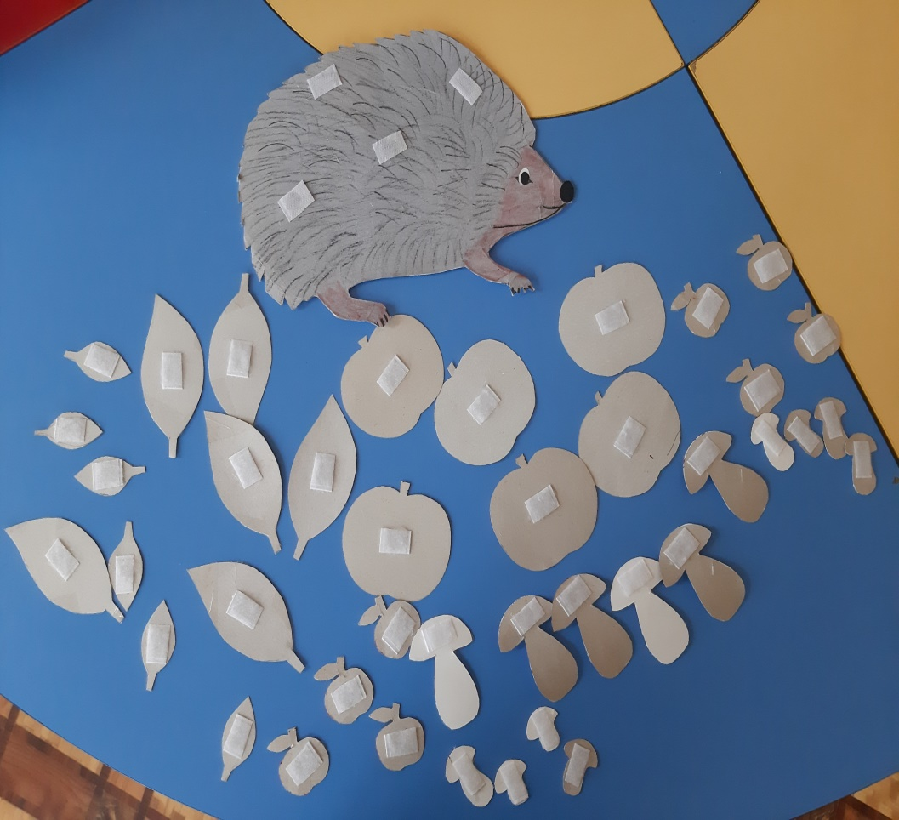
Дидактическая игра «Ходит ёжик по тропинке…»

Slide 18
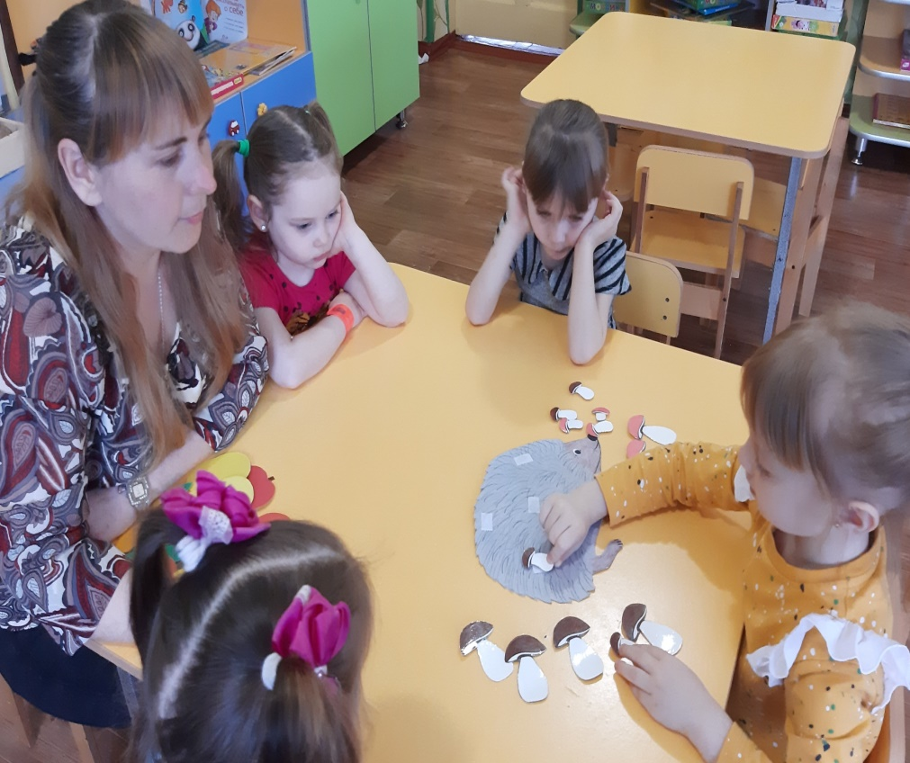
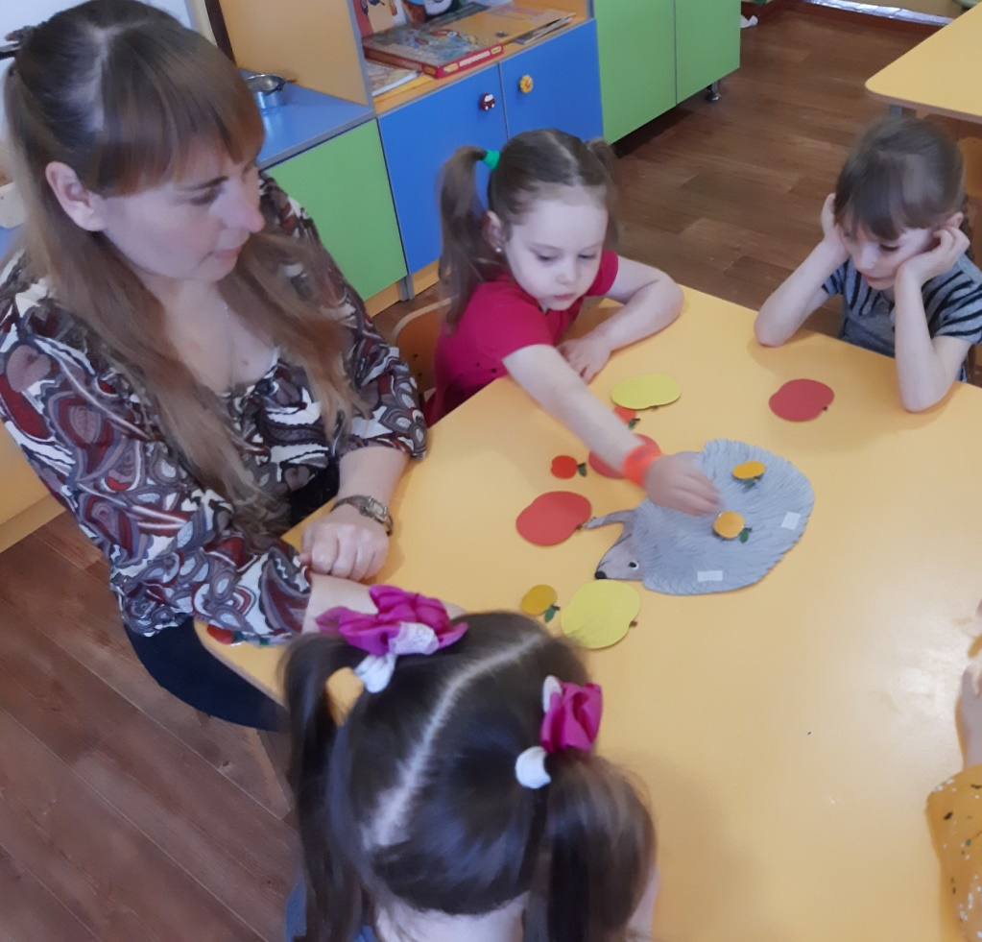

Slide 19
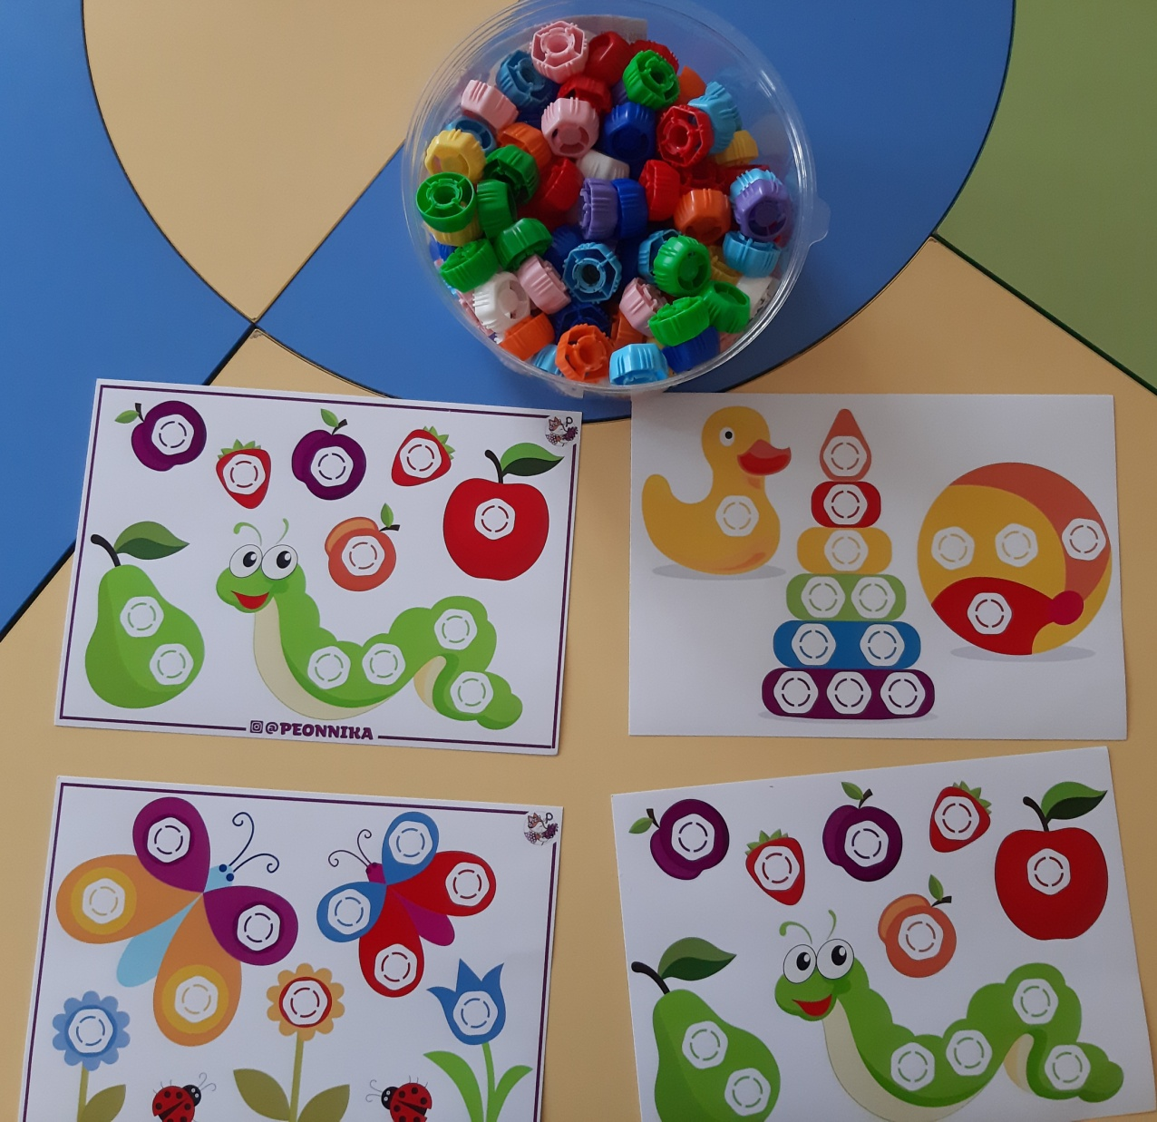
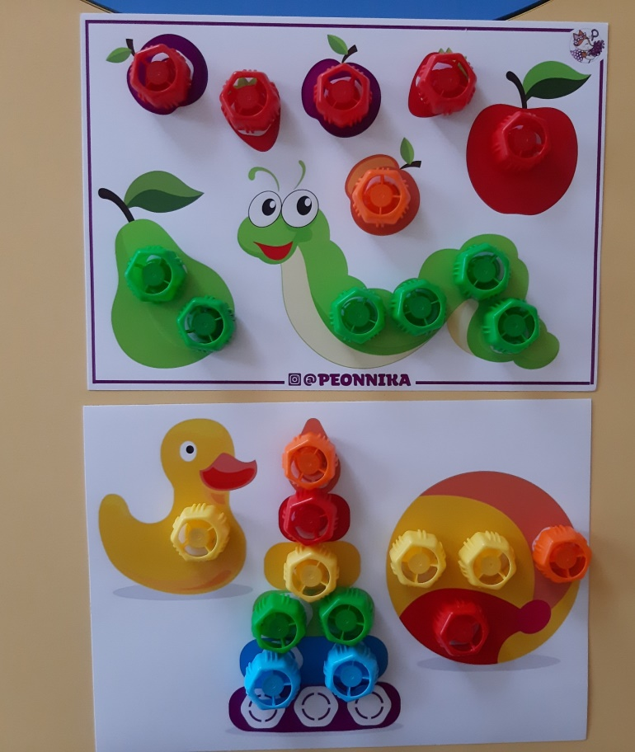
Мозаика из фрутокрышек

Slide 20
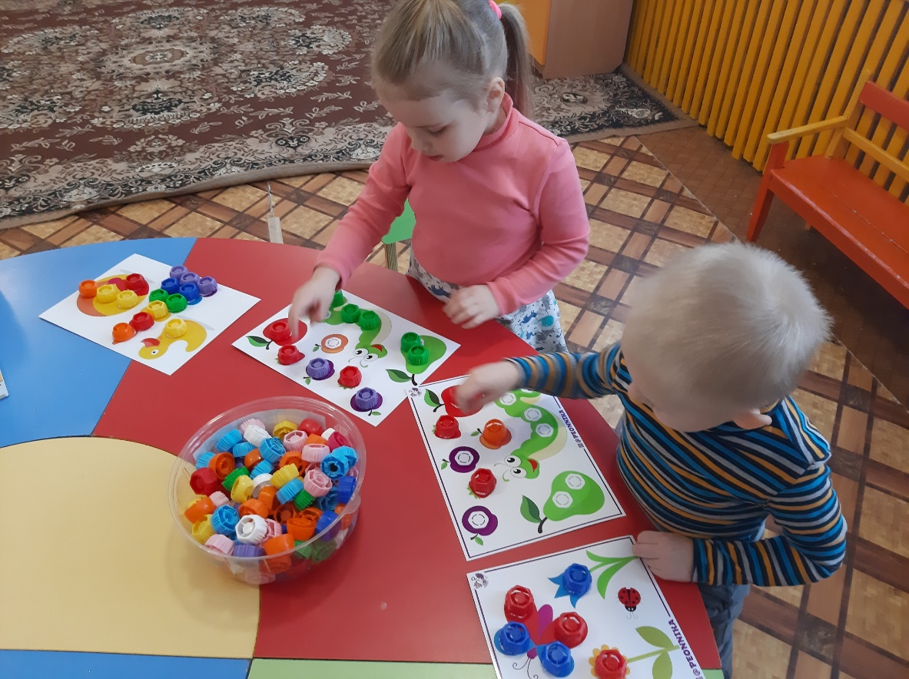
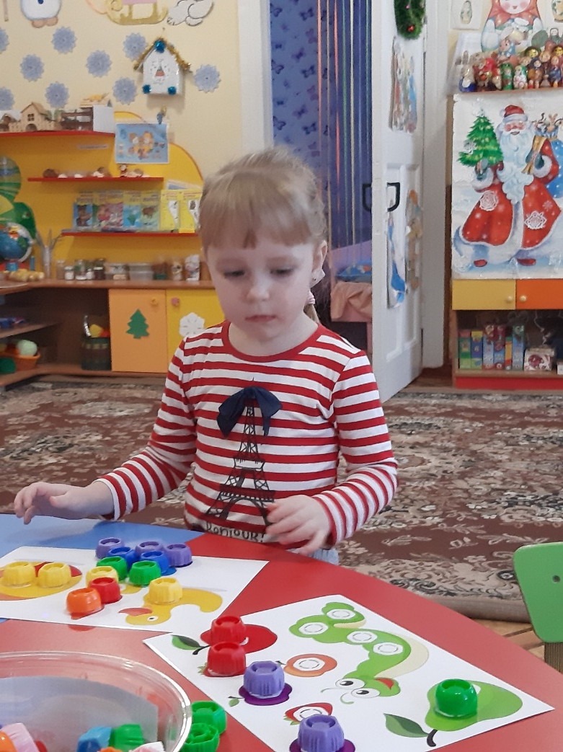

Slide 21
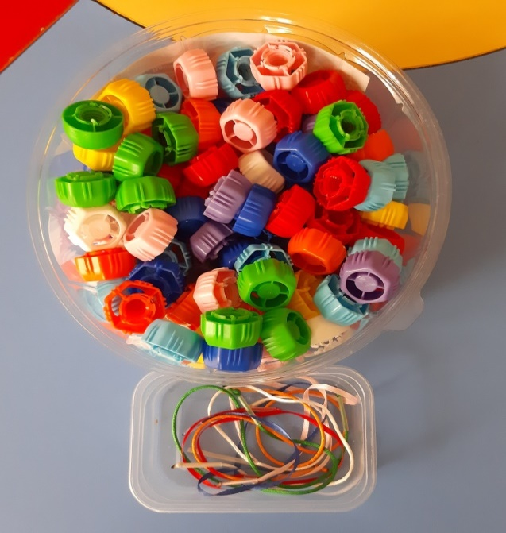
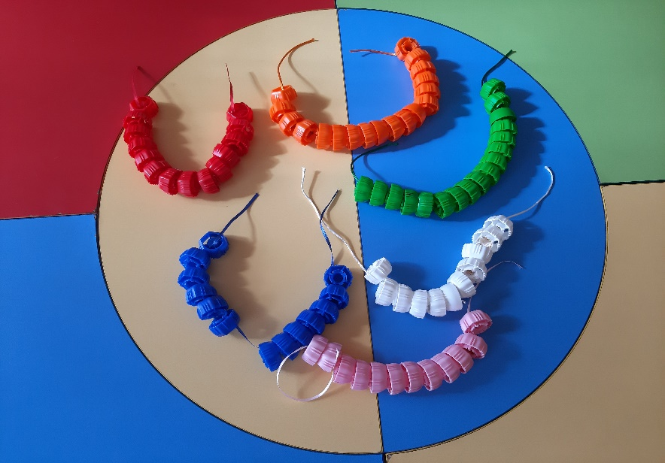
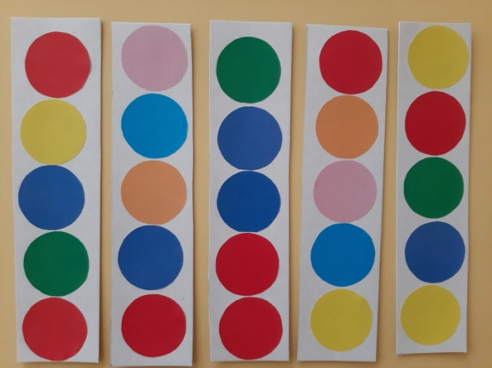
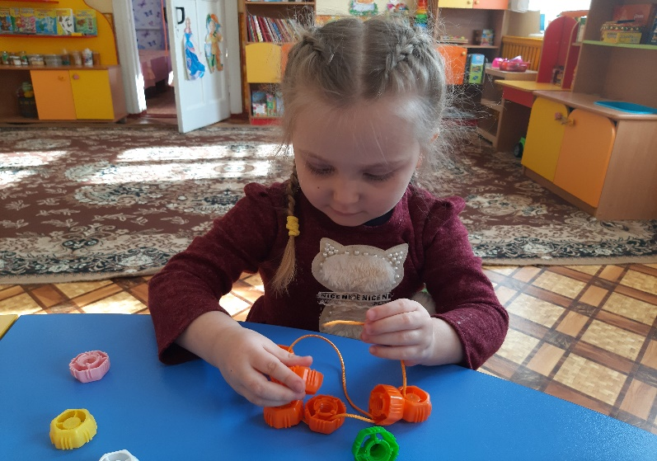
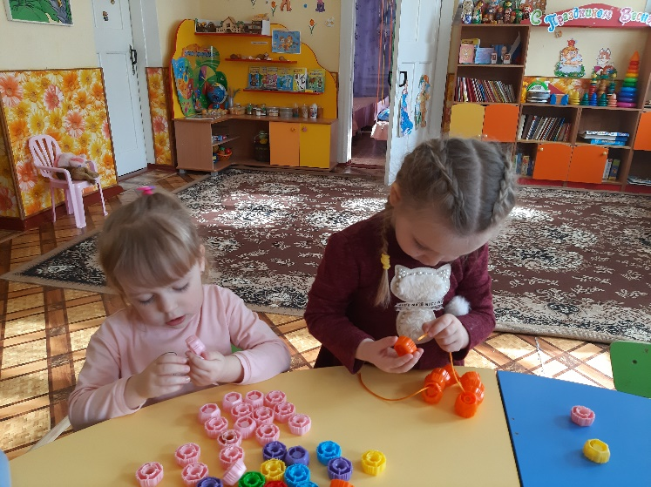
Бусы из фрутокрышек

Slide 22
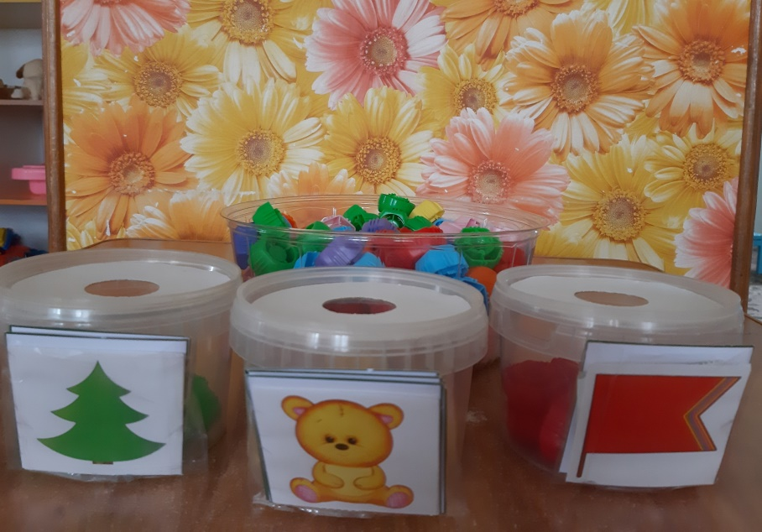
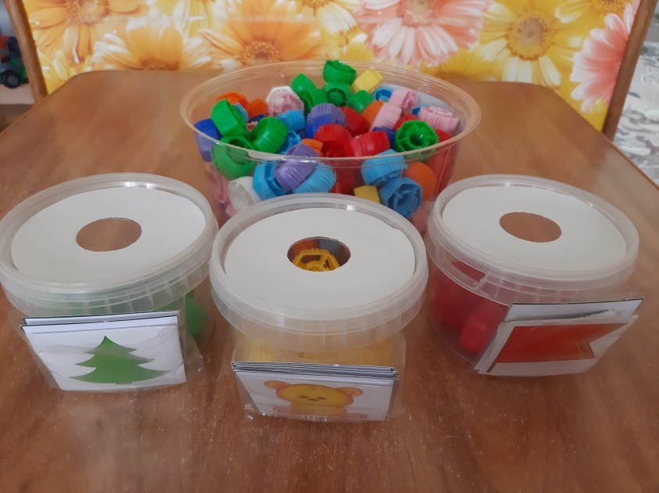
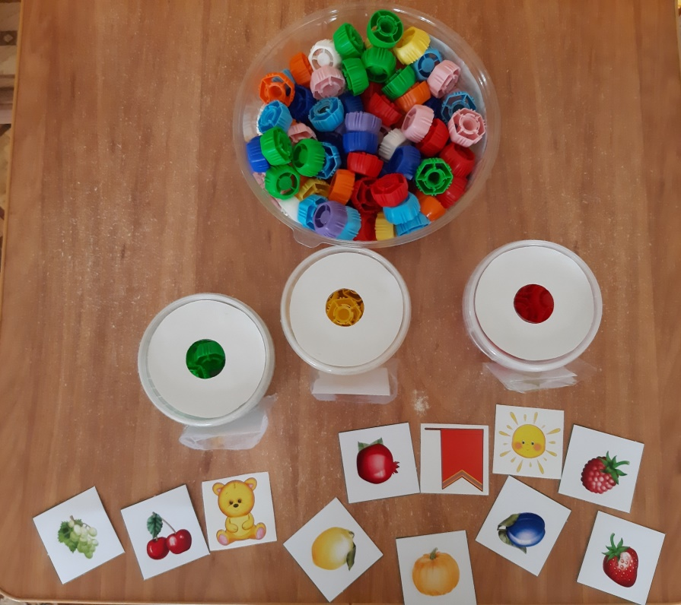
Сортер

Slide 23
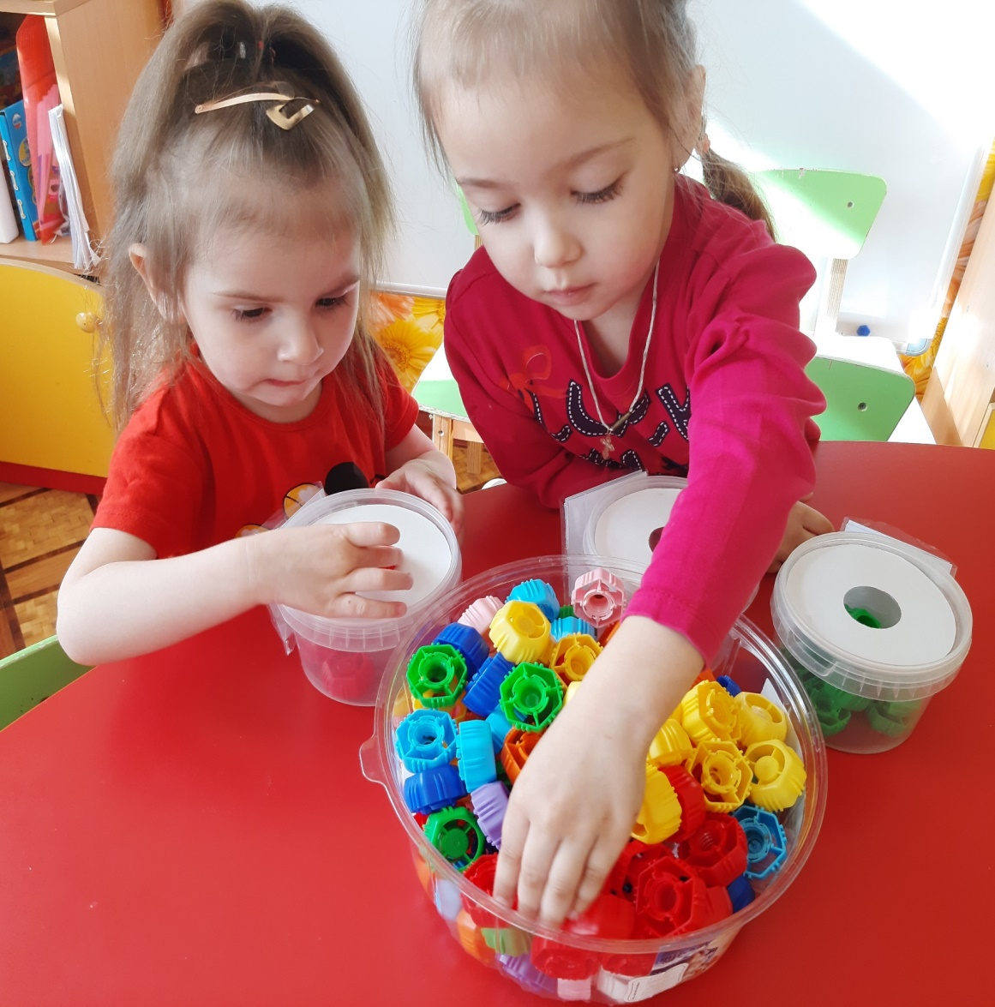
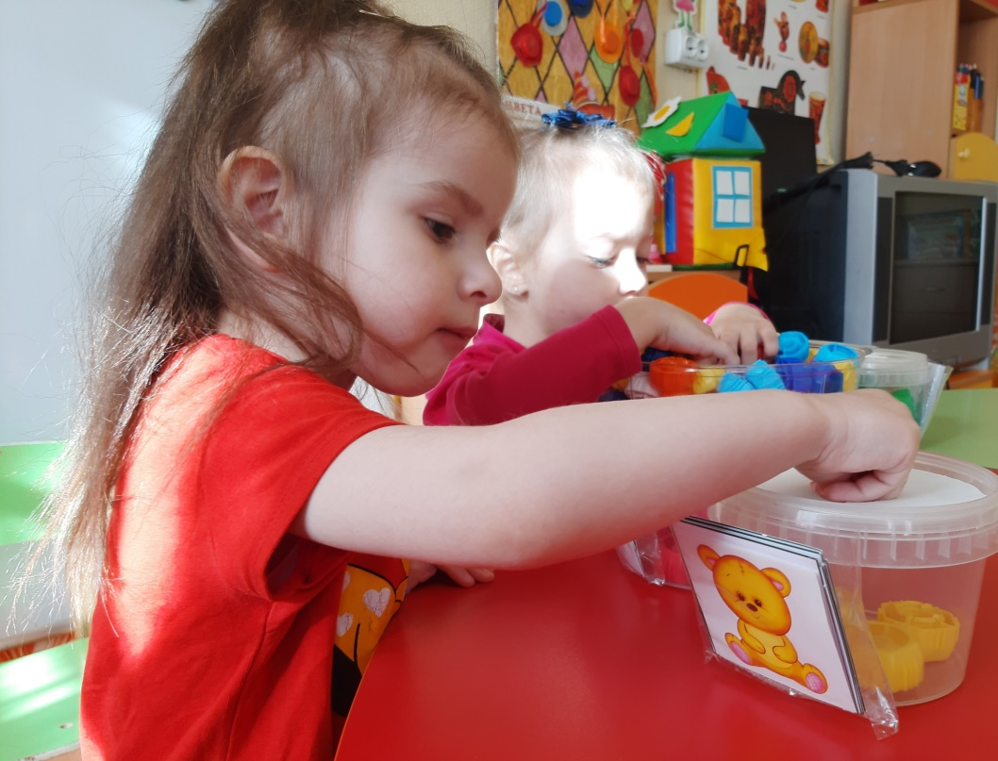

Slide 24
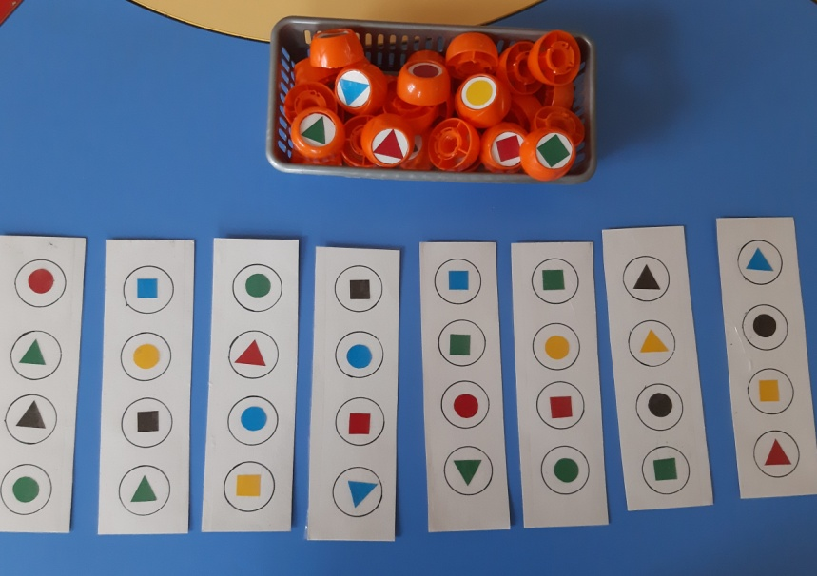
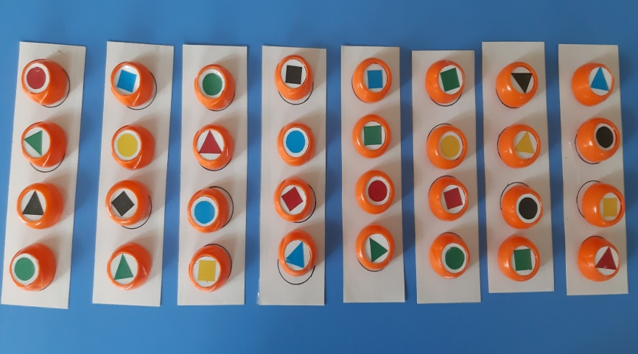
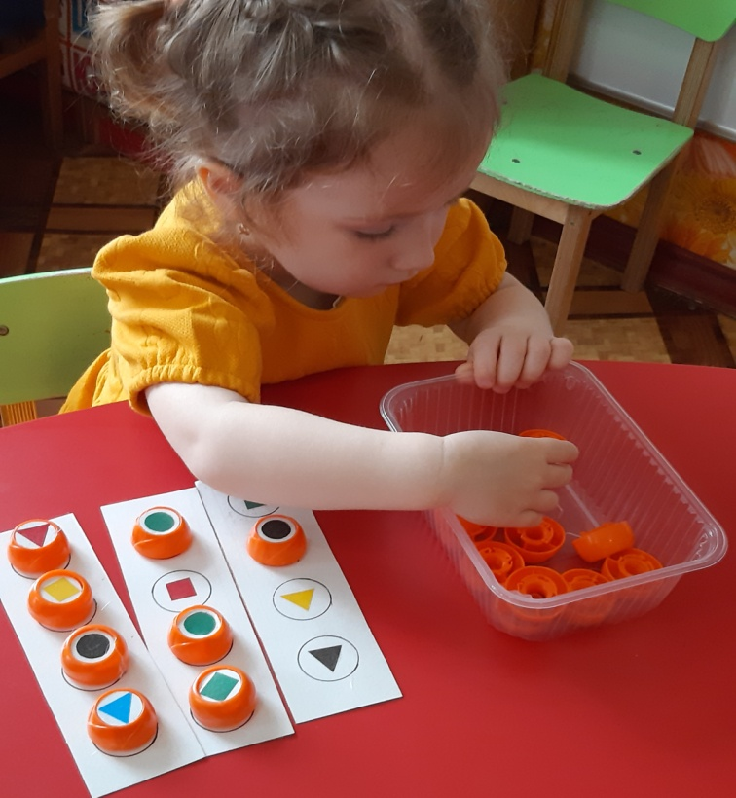
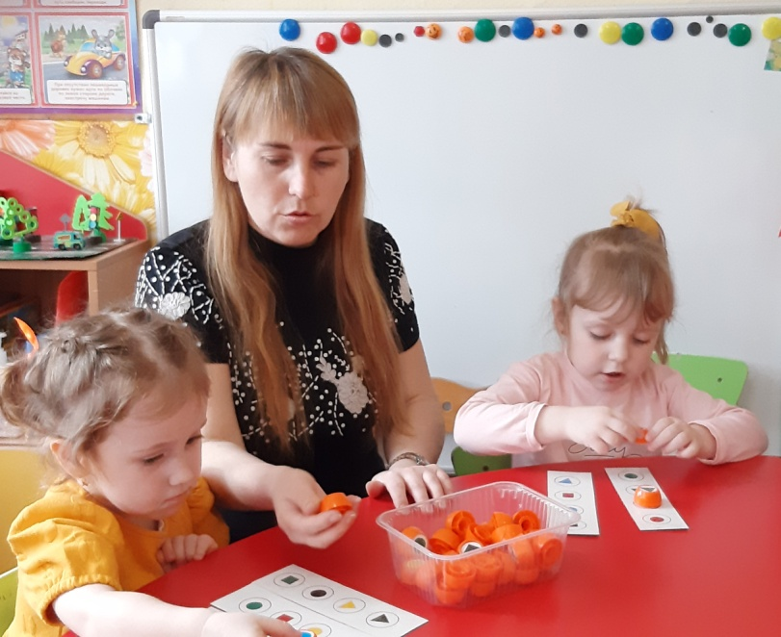
Дидактическая игра «Геометрическое лото»

Slide 25
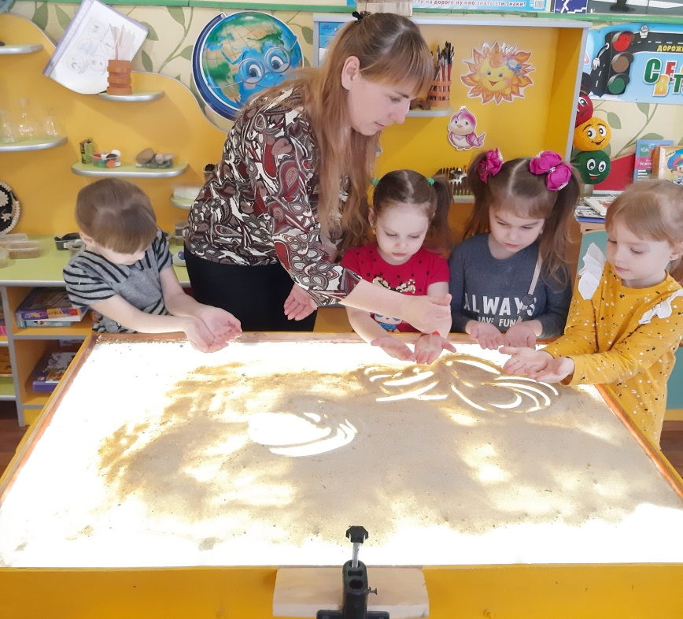
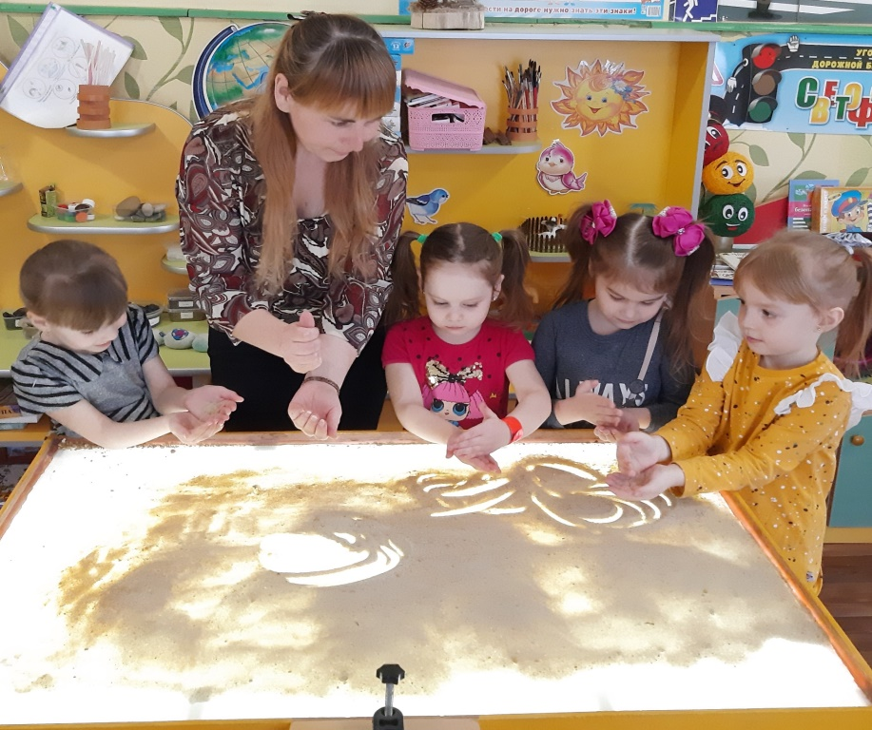
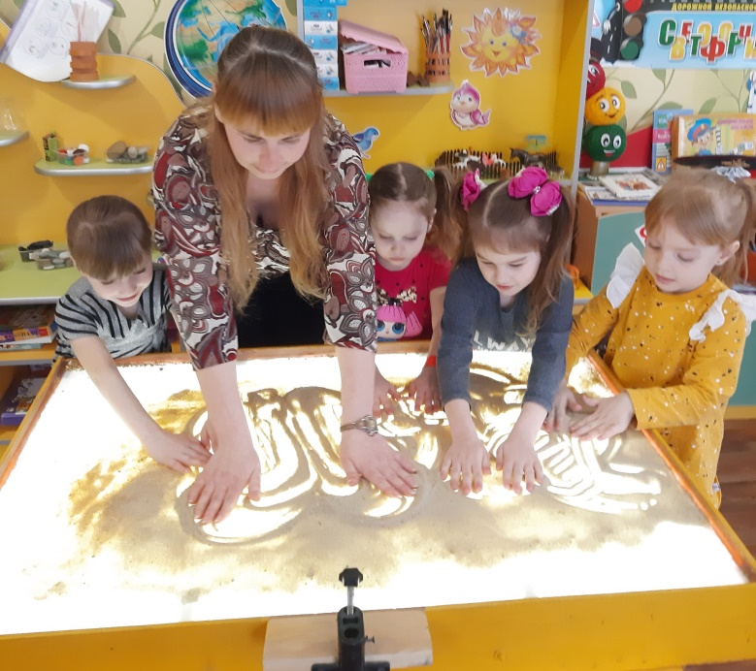
Игра с песком

Slide 26
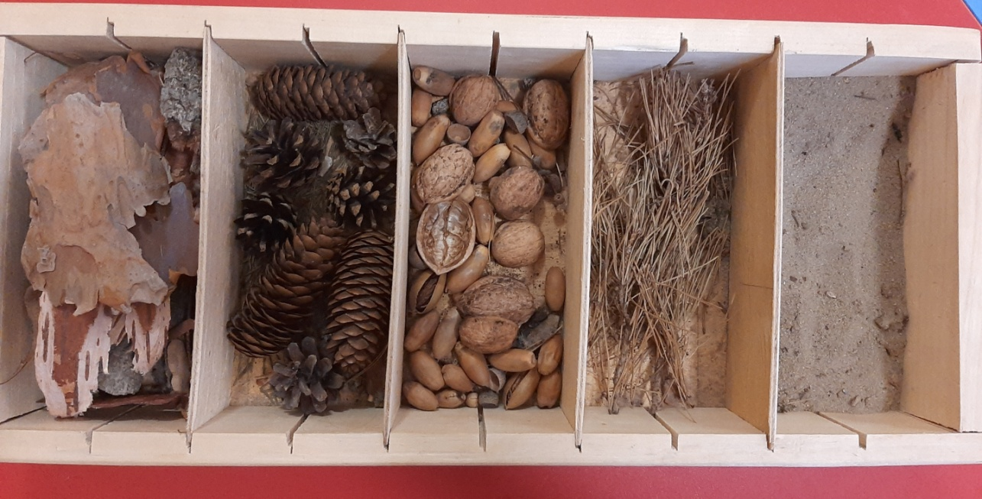
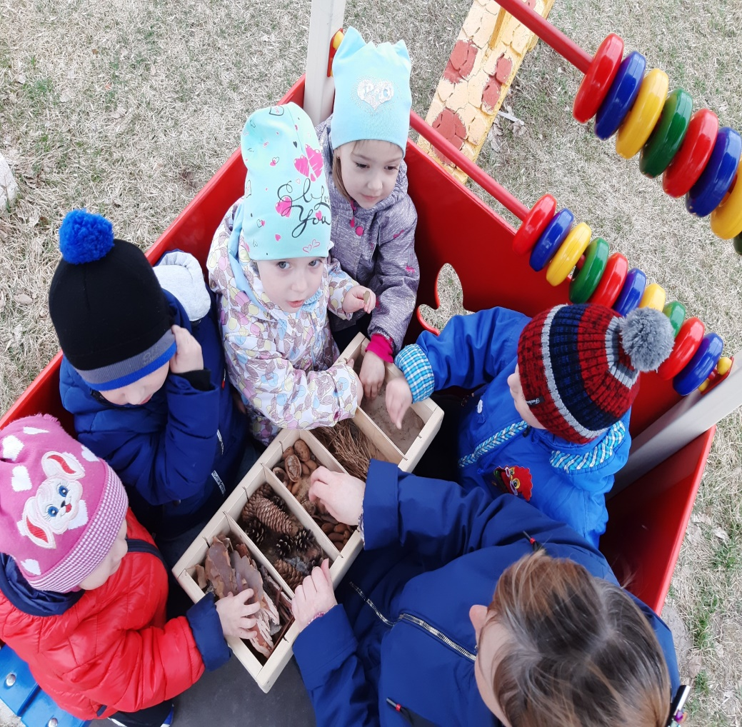
Сенсорная коробочка с природным материалом

Slide 27
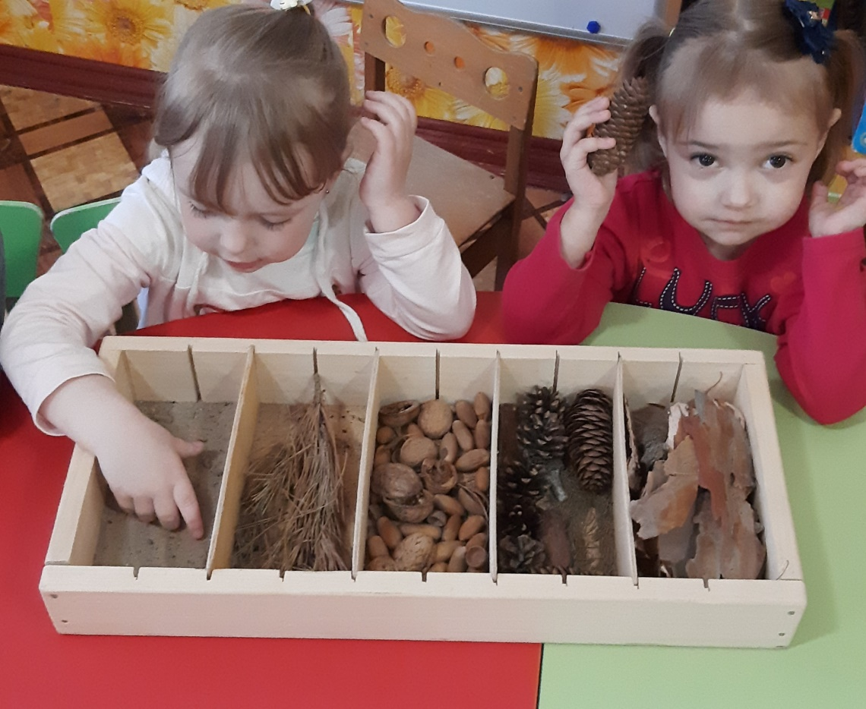


Slide 28




Игра-это огромное светлое окно, через которое в духовный мир ребёнка вливается живительный поток представлений, понятий об окружающем мире.
В. А. Сухомлинский

Slide 29
Спасибо за внимание!

Slide 30
Литература
1. Э. Г. Пилюгина «Сенсорные способности малыша» - М.: «Мозаика-Синтез», 2003;
2. Н. Ф. Губанова. Развитие игровой деятельности. Система работы в первой младшей группе детского сада. – М.: Мозаика-Синтез, 2008.
3. Н. Я. Михайленко, Н. А. Короткова. Как играть с ребёнком. – М.: Обруч, 2012г
4. Дидактические игры-занятия в ДОУ (младший возраст): Практическое пособие для воспитателей и методистов ДОУ. Автор-составитель Е. Н. Панова. – Воронеж: ТЦ «Учитель», 2006. .
5. Пилюгина Э.Г. Сенсорные способности малыша – Москва. Мозаика – Синтез, 2003.
6. Янушко Е.А. Сенсорное развитие детей раннего возраста – Москва, Мозаика – Синтез, 2011

